Slide 1

3 ноября 2017 года, в нашей группе было проведено тематическое мероприятие посвященное Дню народного единства, где дети познакомились с историей праздника, героями России. Были прочитаны стихи о России, показана презентация об исторических событиях 1612г. Дети участвовали в играх - эстафетах, Рассматривали альбомы и книги. В продуктивной деятельности изготовили плакат «Хоровода дружбы».

Slide 2
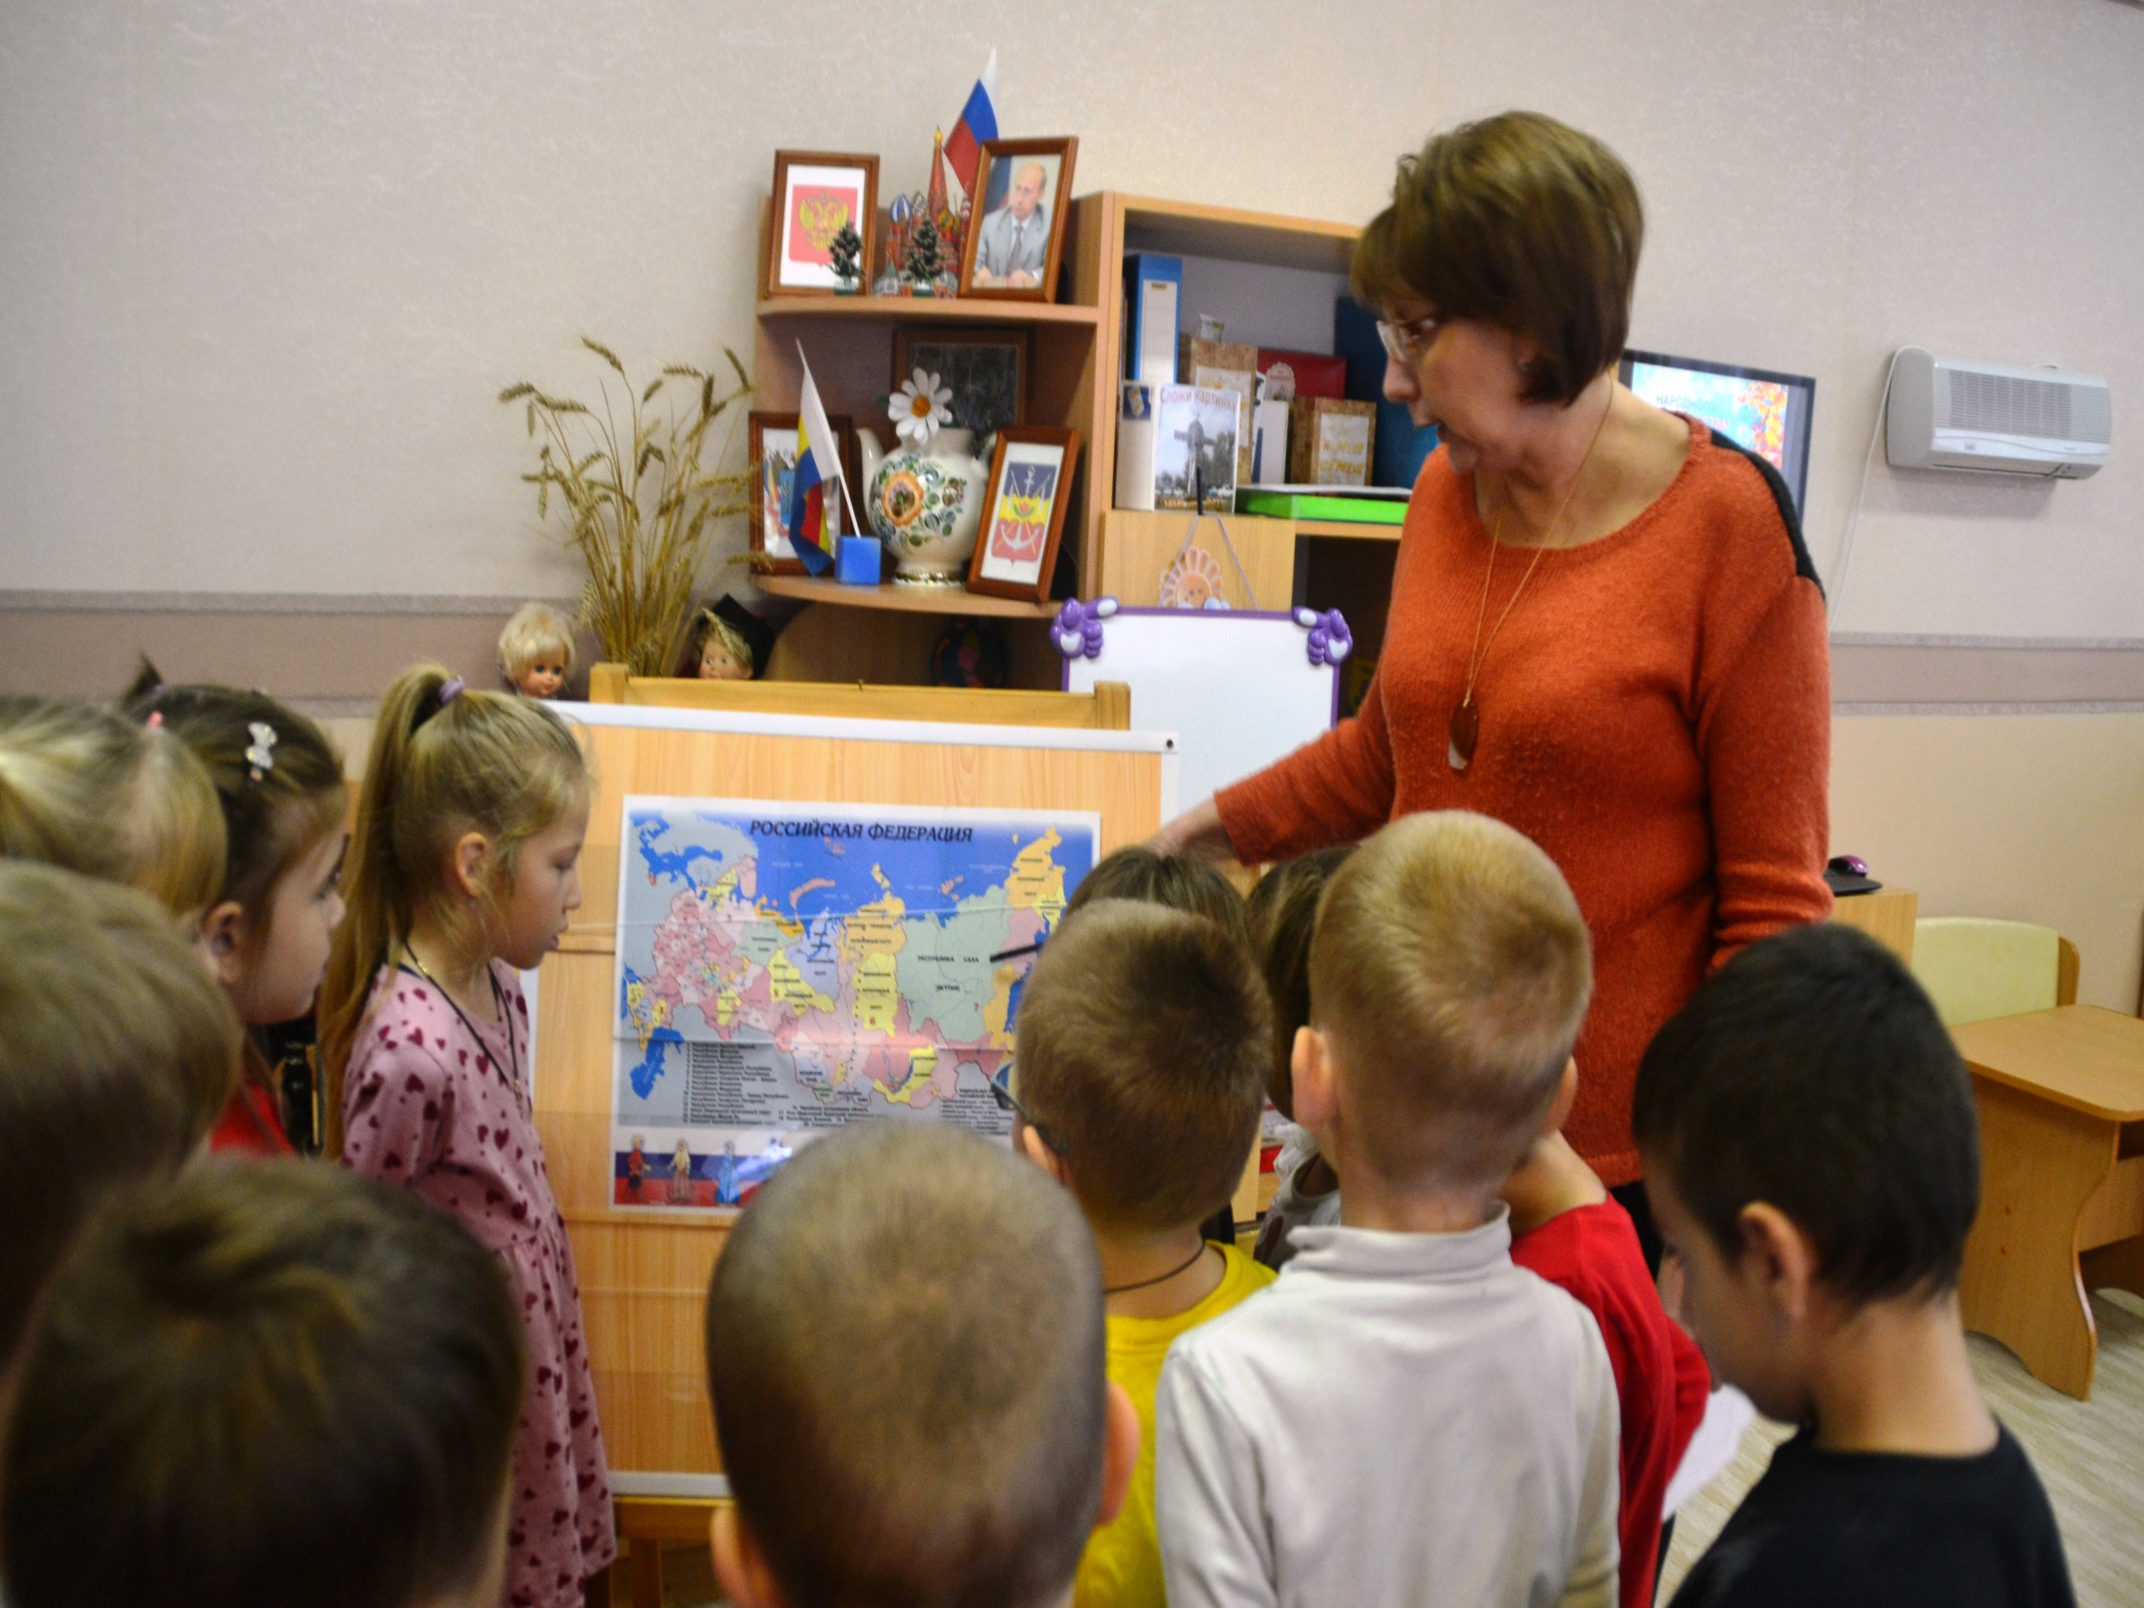

Slide 3
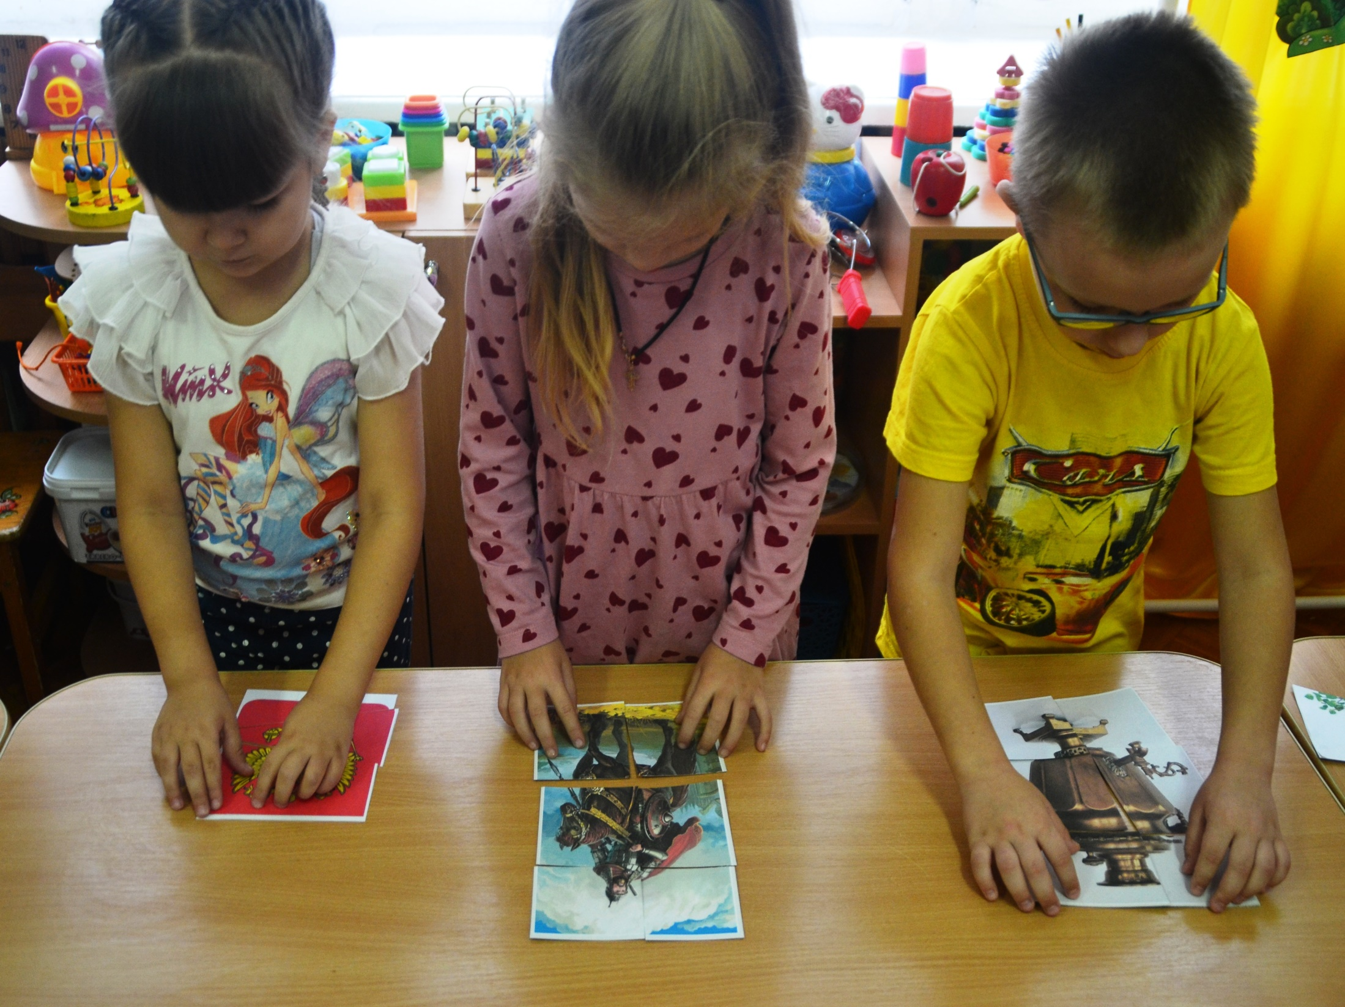

Slide 4
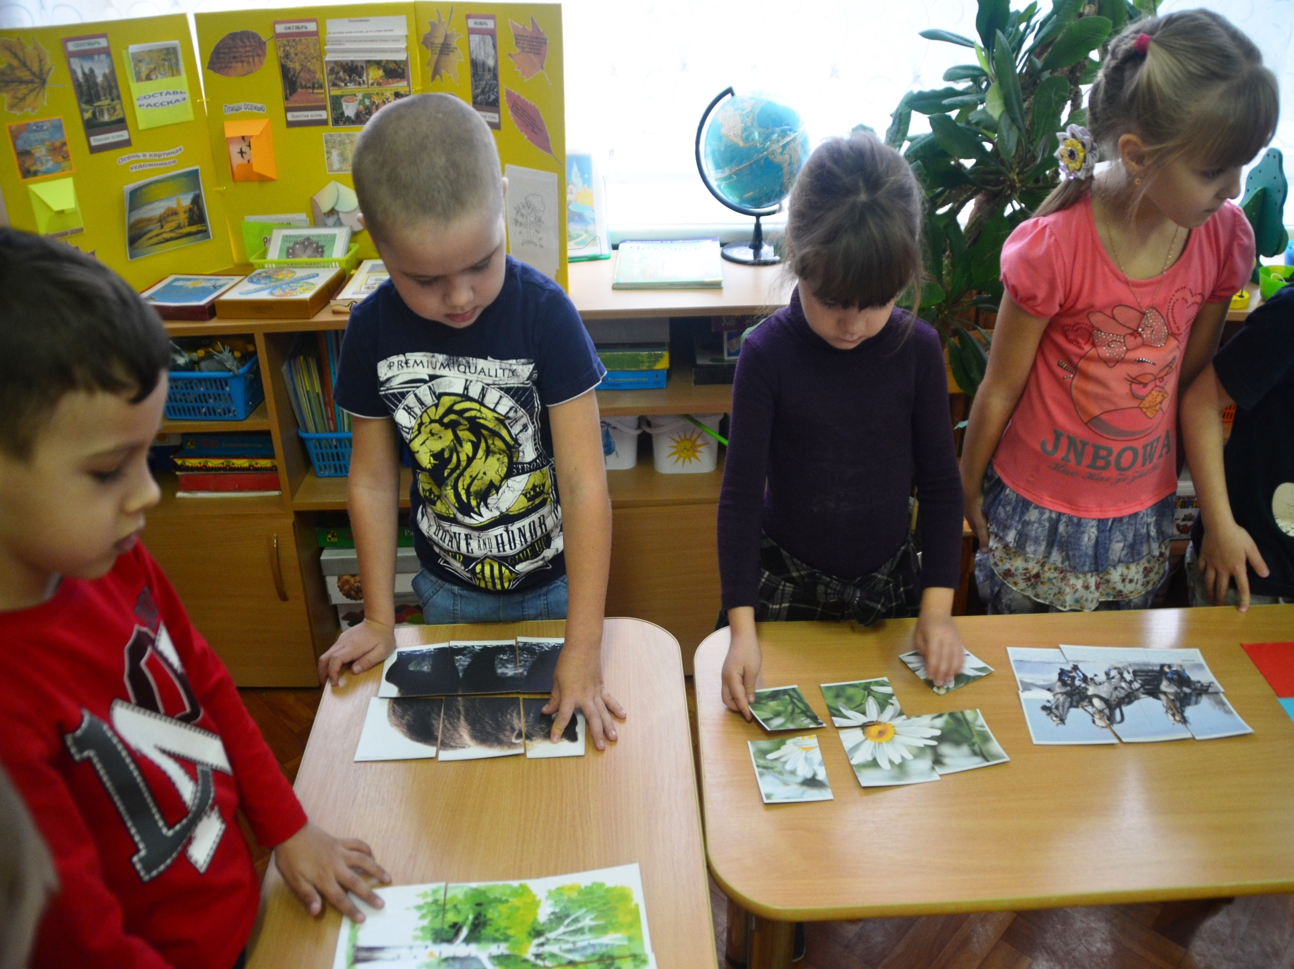

Slide 5
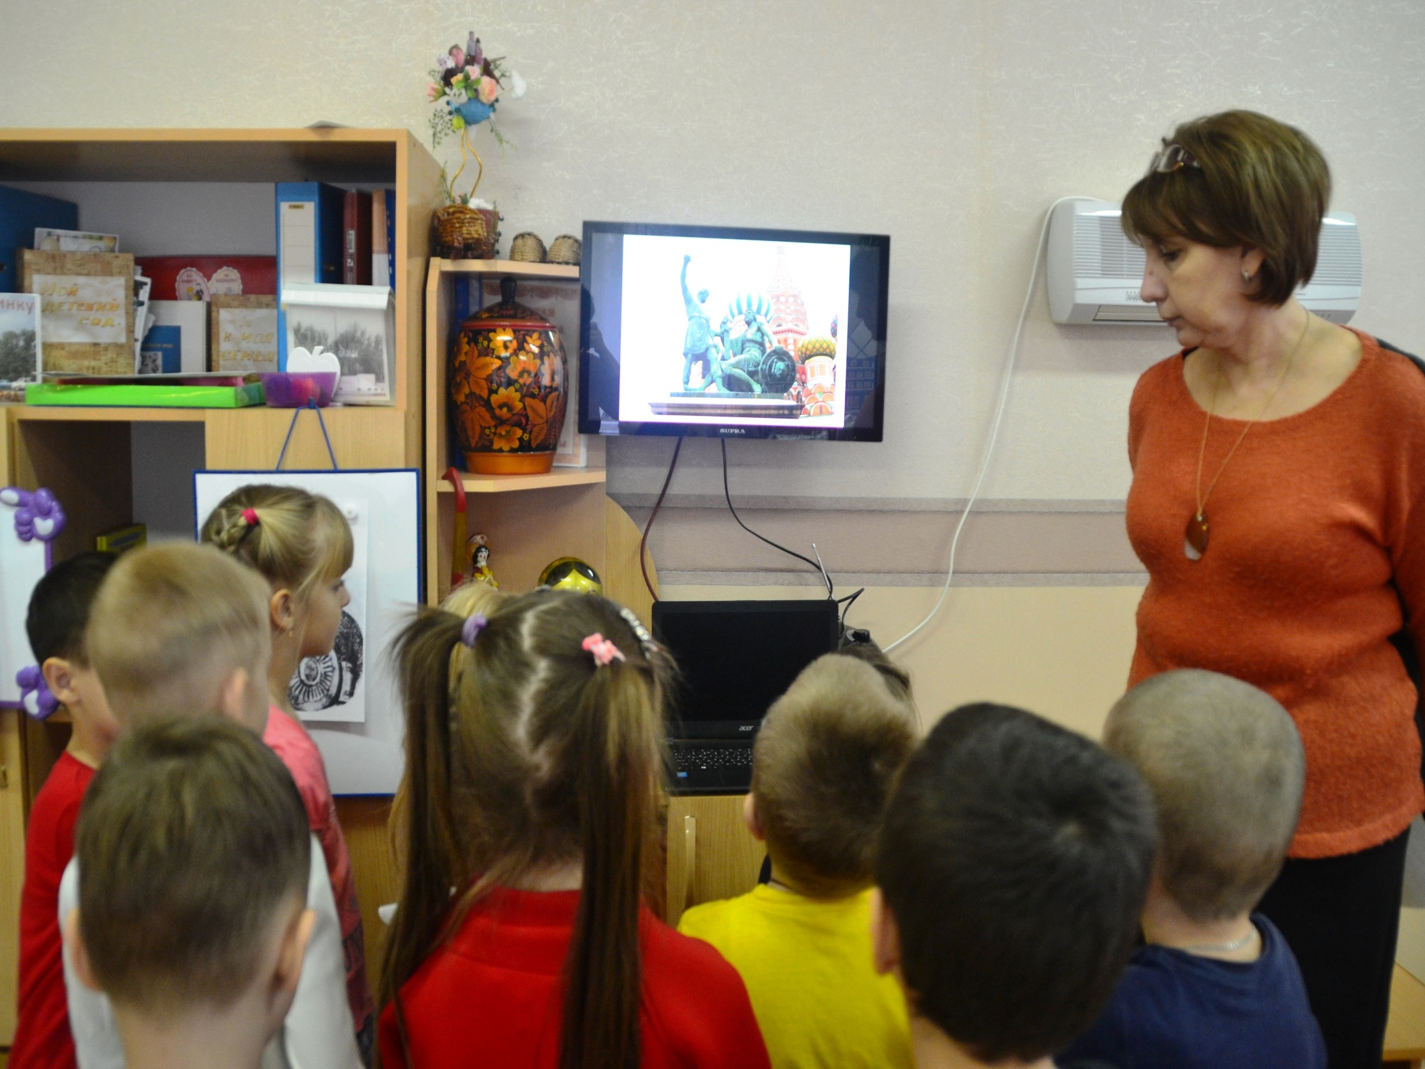

Slide 6
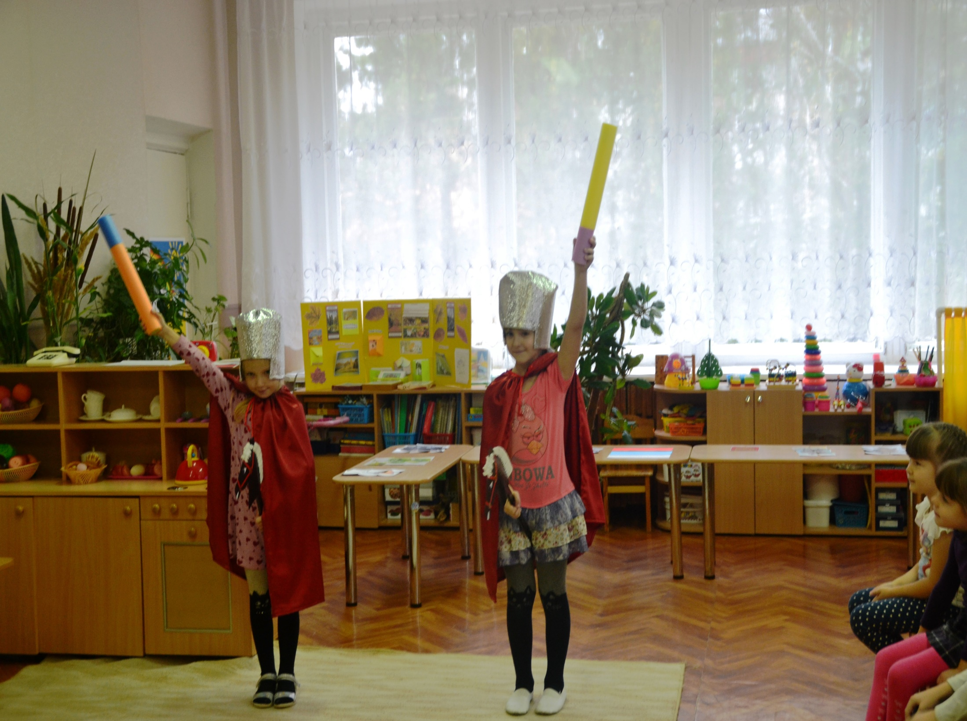

Slide 7
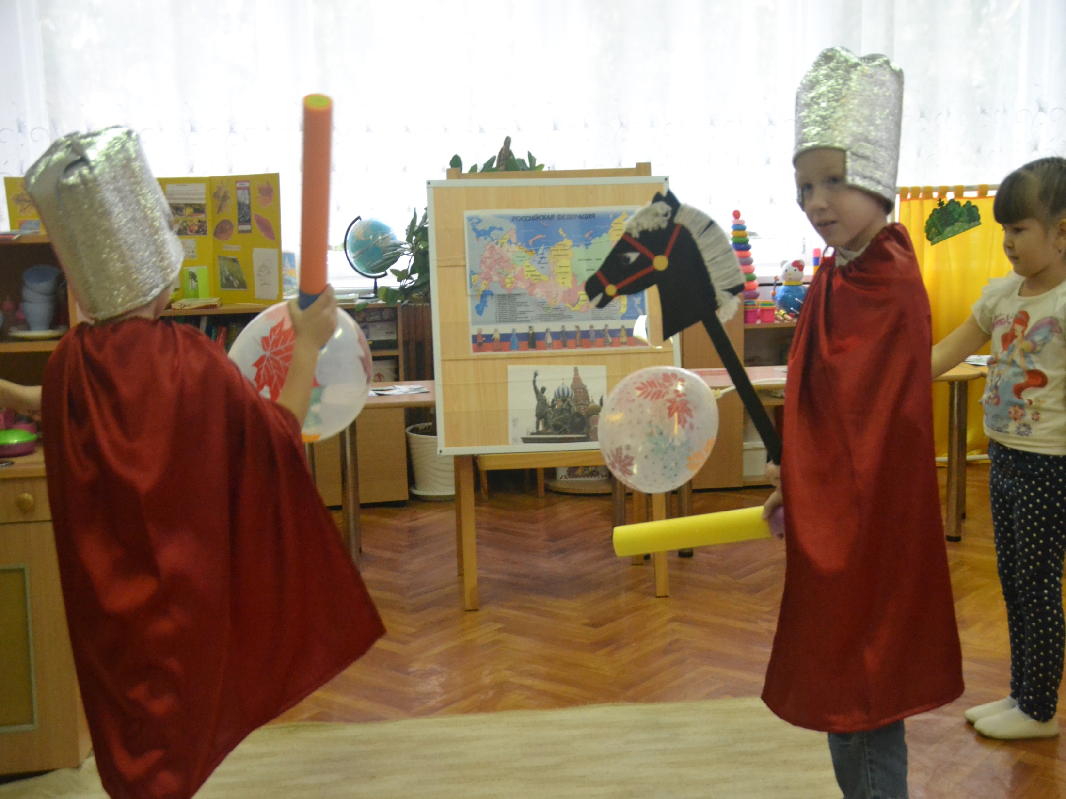

Slide 8
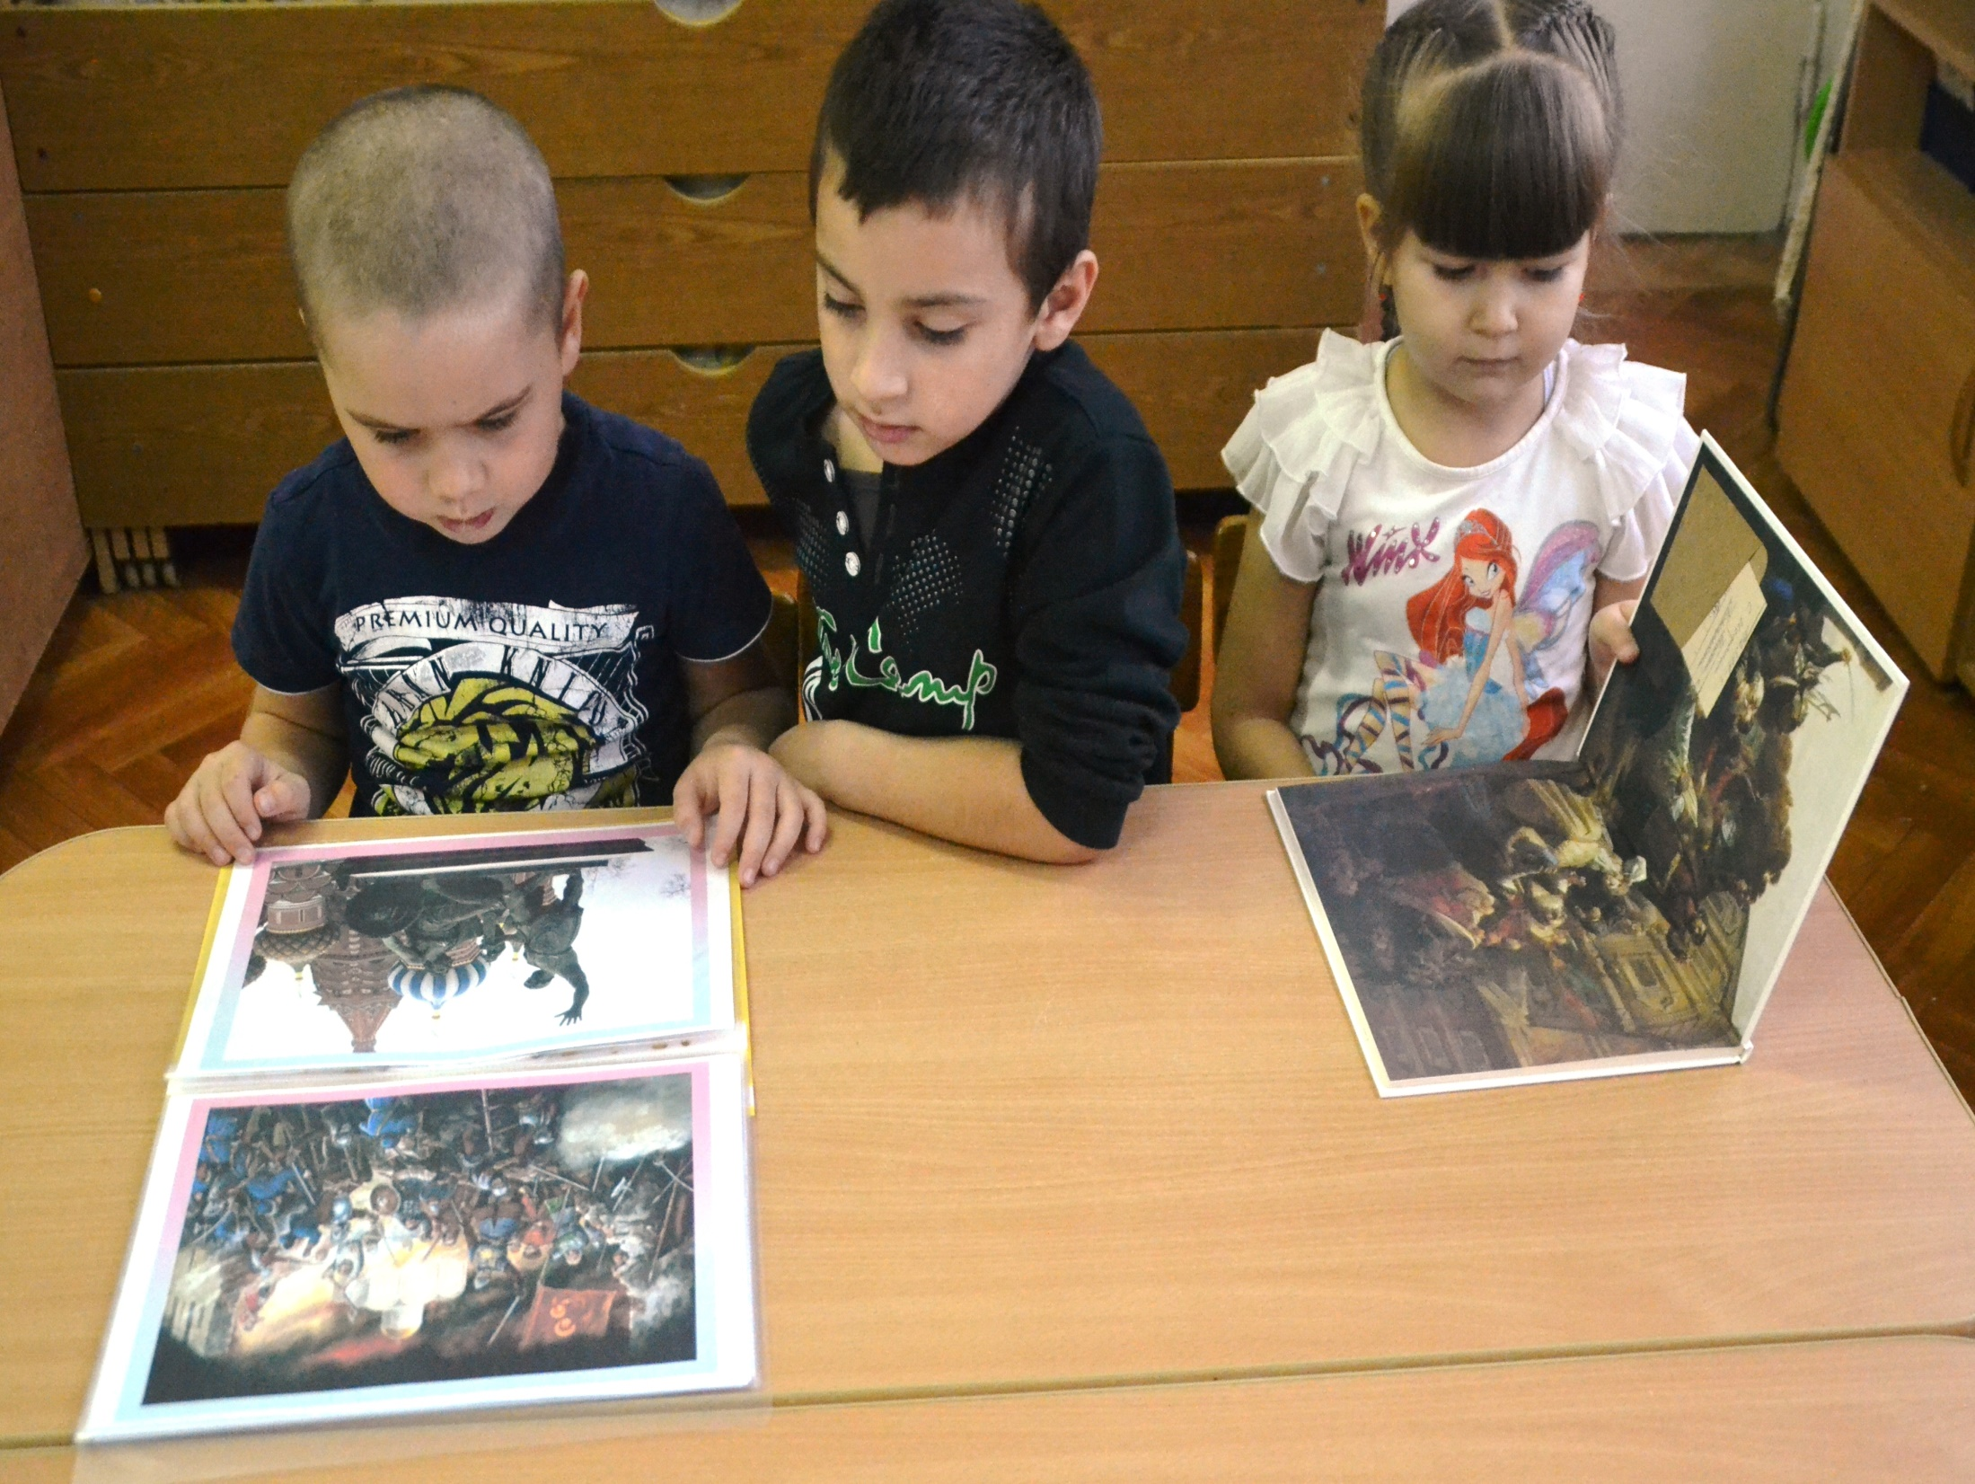

Slide 9
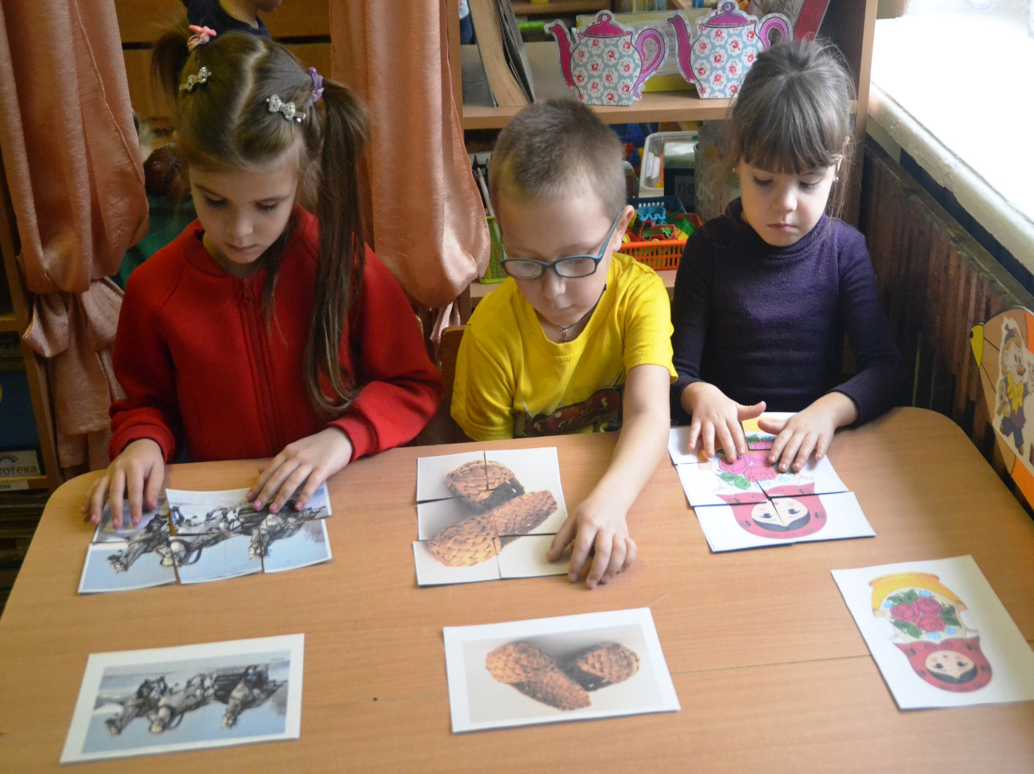

Slide 10
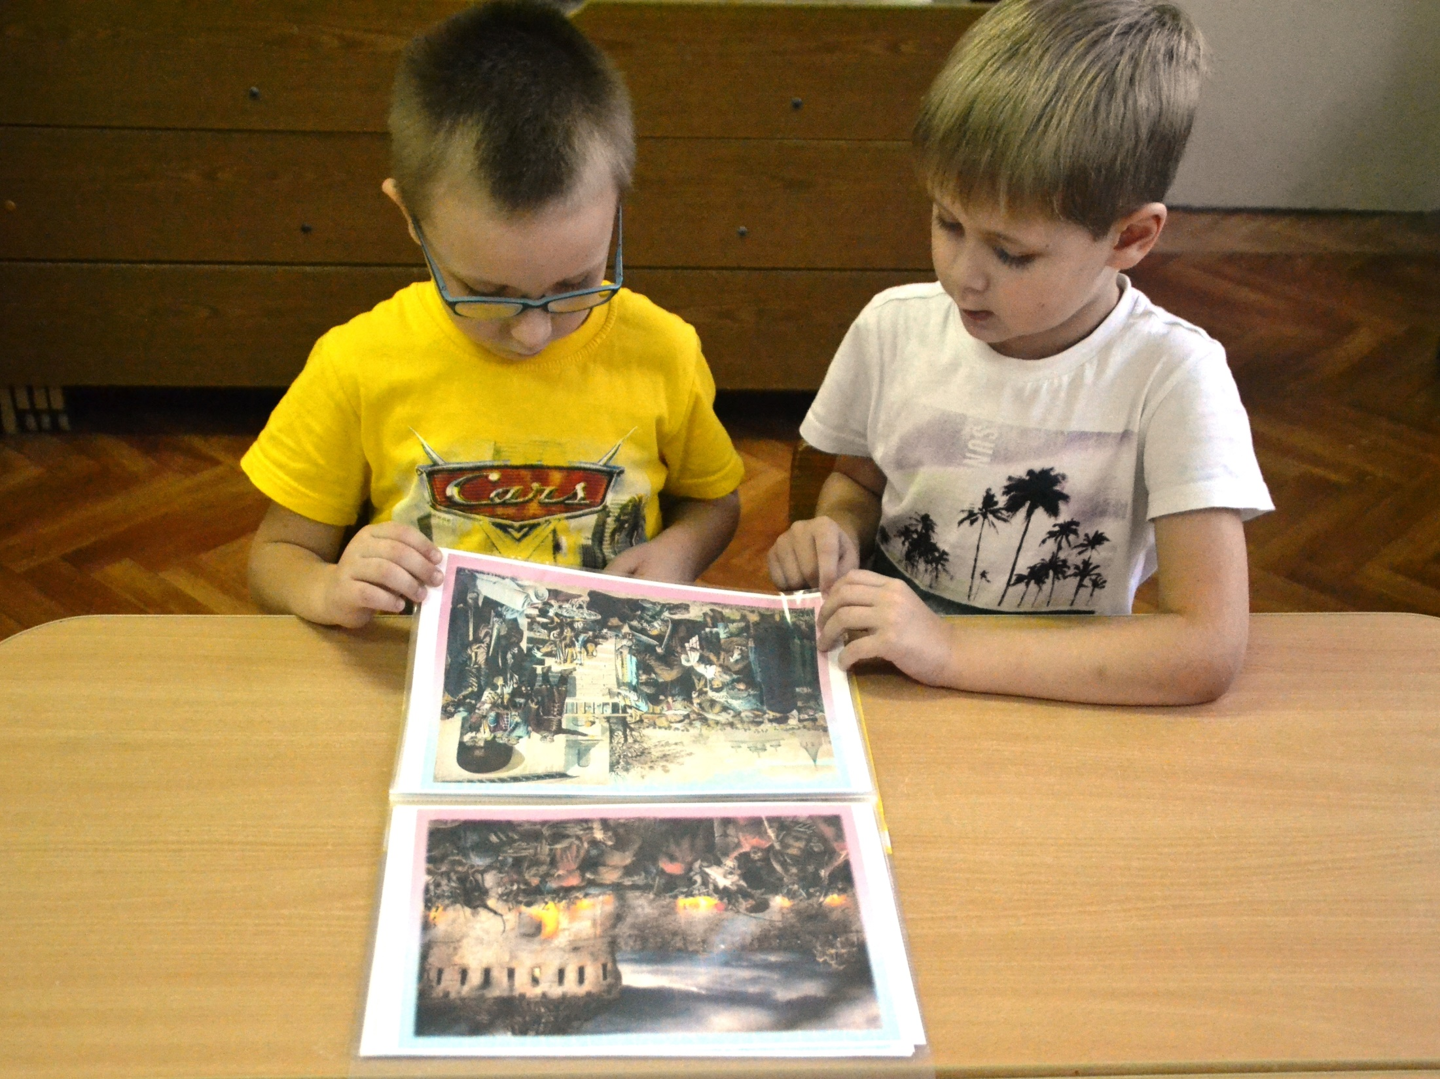

Slide 11
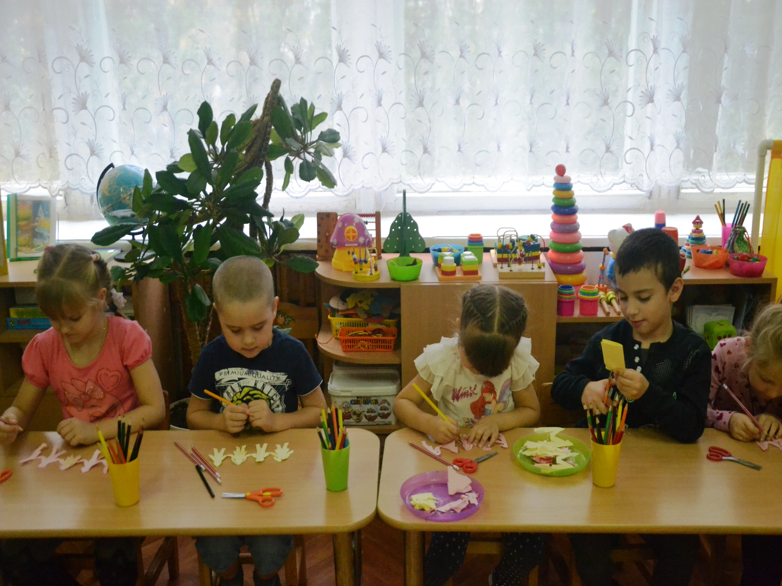

Slide 12
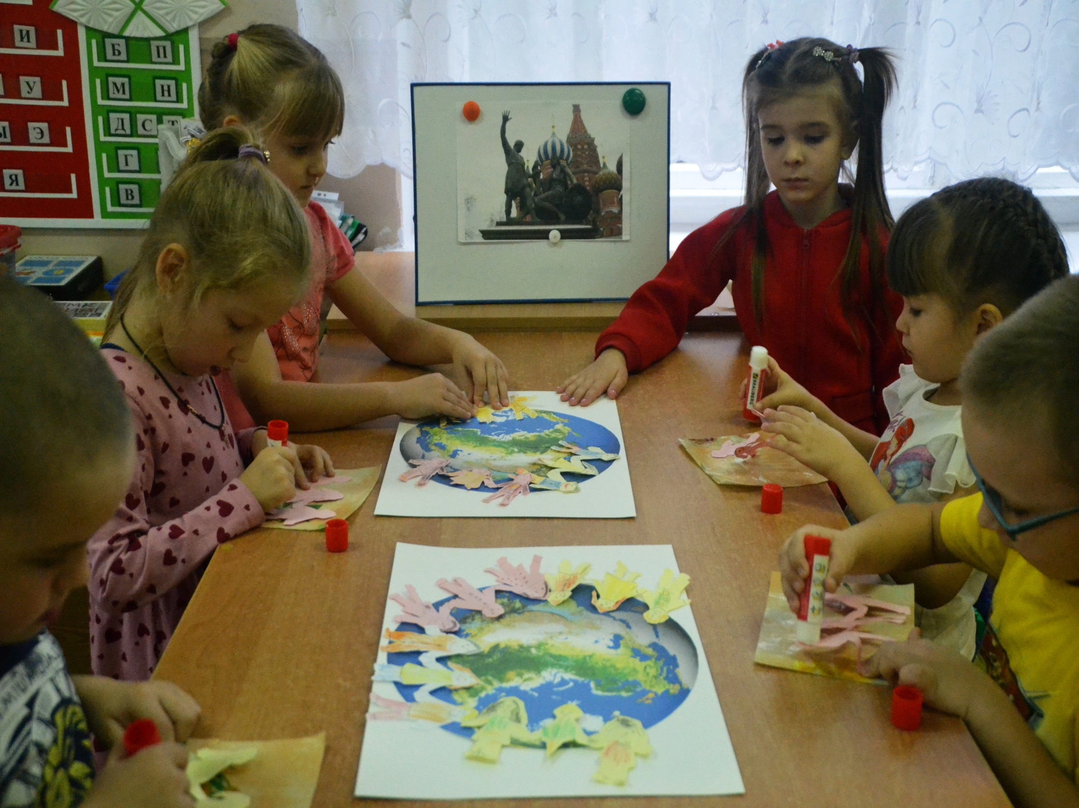

Slide 13
